Slide 1
Universidad Nacional Autónoma
de México.
Colegio de Ciencias y Humanidades
Plantel (I) Azcapotzalco.
Amor.
Armenta del Carmen Luis Enrique.
Ayala López Estefany.
Domínguez Espinosa Daniela.
Ramos Torres Viridiana Montserrat.
GRUPO 614 8 ABRIL 2013
Profesora Amalia Pichardo Hernández

Slide 2
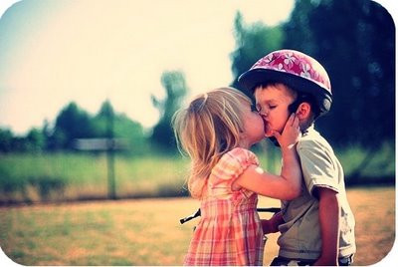
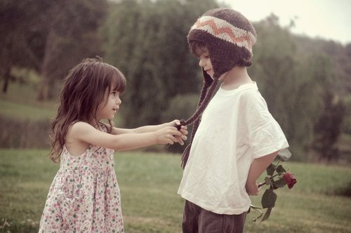
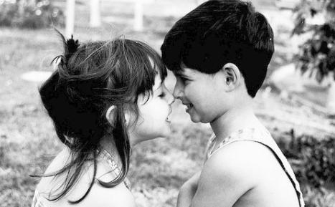
EL PRIMER AMOR

Slide 3
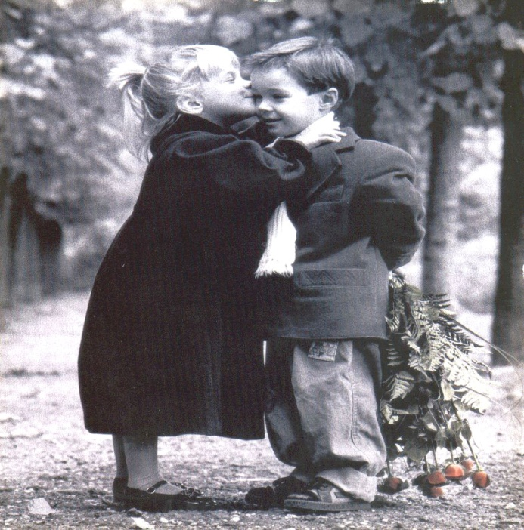
Todos los seres humanos, desde pequeños; tenemos la necesidad de amar y ser amados, de sentirnos parte de los demás y de nosotros mismos.

Slide 4
“El primer amor no se olvida nunca" Francesco Alberoni
¿MITO?
¿MITO?
¿REALIDAD?
¿REALIDAD?
¿USTEDES QUE OPINAN?

Slide 5
Siguiendo las ideas de Fromm…
El primer amor, es ese amor incondicional que permite a los individuos explorar el mundo que hay más allá del núcleo familiar.
Es el que proporciona al niño la seguridad y la confianza para caminar por la vida con el deseo de amar y sentirse amado, generando a su vez diversas atracciones hacia las personas que le rodean desde sus primeros años de vida, quienes le brindan la ocasión de conquistar fuera de casa "su primer amor".

Slide 7
En cada época de la vida, los individuos poseen muchas amistades, varios amores, con fases maduras e inmaduras, con triunfos y derrotas, con etapas de estabilidad e inestabilidad, donde se evidencia que no hay un primer amor absoluto, ya que en cada paso crucial tenemos un nuevo amor y éste nos va pareciendo más importante que el anterior; el amor es sólo lo que sentimos ahora, sea alegría o sufrimiento.

Slide 8
Cuando amamos, idealizamos
al objeto amado,
queremos incluso a
quienes no nos aman,
perdonamos y
Vamos más allá de
los límites de la razón.

Slide 9
Mientras que en la amistad, sabemos de antemano que cuando se resquebraja ante el daño, por más que intentemos restañar las heridas provocadas por una de las partes, éstas siguen presentes, y aunque deseemos continuar la relación de amistad, nunca será lo mismo, ya que confiábamos ciegamente en el otro y nos decepcionó.

Slide 10
El profesor Alberoni define al enamoramiento como "el estado naciente de un movimiento colectivo de dos”.

Slide 11
Destaca en su teoría que cuando el proceso del enamoramiento es intenso se da una verdadera reconstrucción del pasado, nos volvemos distintos y adquirimos una nueva identidad, sostenida en lo que hemos sido, lo que hemos vivido y lo que estamos cimentando con el nuevo amor; nos convertimos en individuos renovados, dispuestos a revivir el pasado, juzgándolo y reinterpretándolo desde otra óptica.

Slide 12
Los dos enamorados quieren fundirse el uno con el otro, quieren hacer común entre ellos el pasado y el presente, en ambos se desvanecen los viejos amores y conciben como único el amor que los une.

Slide 13
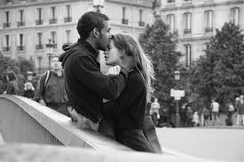
Cuando decimos que el primer amor nunca se olvida, no es verdad, porque si estamos reelaborando continuamente el pasado, el primer amor se queda en el depósito del olvido para dar cabida al naciente amor que estamos viviendo en el presente.

Slide 14
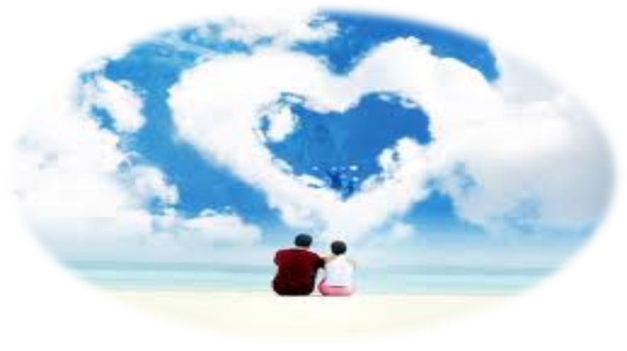
Amor reproductivo.

Slide 15
¿Qué es?
Es la necesidad del ser humano por satisfacer el sentimiento de separatividad y soledad que sentimos al no estar unidos a las demás personas y al mundo , lo que hace de nuestra existencia una prisión insoportable donde se puede llegar a la locura
El hombre busca como resolver esa perdida de armonía , como lograr la unidad y trascender la propia vida individual, pero la misma sociedad impide apoyarnos en los valores, costumbres, tradiciones acrecentando nuestra separación y soledad

Slide 16
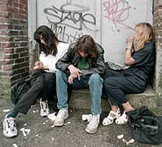
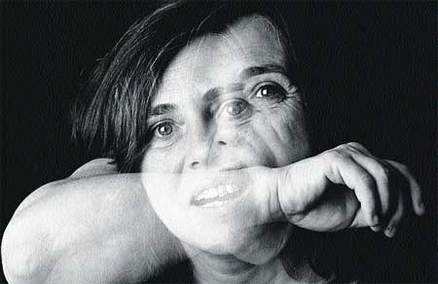
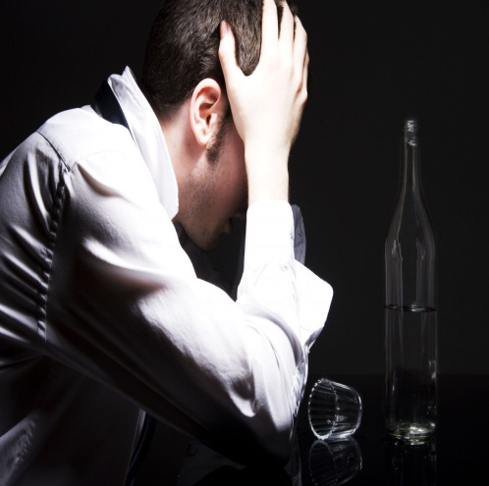
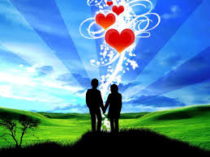
Solución es la unión interpersonal como respuesta humana satisfactoria pues solo el amor genuino nos hace sentir que somos uno con la persona que amamos y la experiencia de este amor nos trasciende y libera de la soledad y aislamiento.

Slide 17
Tipos de amor reproductivo
Amor en si mismo es al amor al Yo a lo que soy a lo que quiero sin egoísmo ni narcisismo.
Amor erótico es un deseo de fusión completa de unión con una única persona.
Amor a Dios es el amor mas alto el bien mas deseado hacia el cual todos aspiramos .
Amor materno es incondicional la madre ama a su hijo no porque satisfaga alguna necesidad.
Amor paterno es condicional el principio es te amo porque cumples con tu deber porque eres como YO.
Amor fraternal es un amor solidario se basa en que todos somos

Slide 18
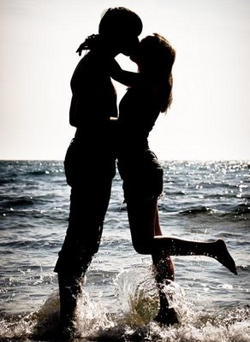
Elementos comunes para
todas la formas de amor.
Cuidado. Preocupación por la vida y el crecimiento de lo que amamos.
Responsabilidad. Estar listo y dispuesto a responder.
Respeto. Tener conciencia de la individualidad del ser que amamos, preocuparse porque la otra persona crezca y se desarrolle tal como es.
Conocimiento. Penetración activa en la otra persona, en la que la unión satisface el deseo de conocer

Slide 19
Características del amor.
“El amor es sufrido, es benigno, el amor no tiene envidia, no es jactancioso, no se envanece; no hace nada indebido, no busca lo suyo, no se irrita, no guarda rencor, no se goza de la injusticia, más se goza de la verdad, todo lo sufre, todo lo cree, todo lo espera, todo lo soporta, el amor nunca deja de ser. Si no tengo amor nada soy”.

Slide 21
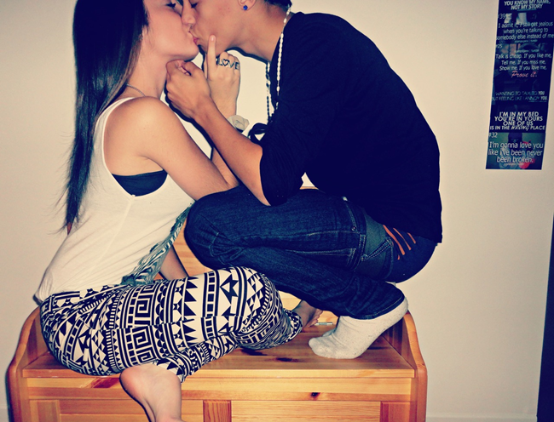
La adolescencia es la etapa de la vida en la que aparece nuestra capacidad para sentir amor romántico.

Slide 22
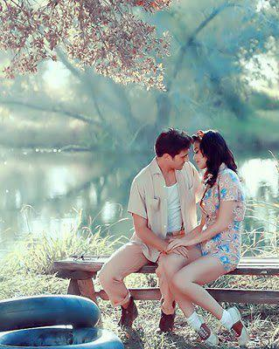
El amor romántico es un sentimiento ciertamente narcicista, puesto que, entre otras cuestiones, tiene la particularidad de que cumple la función de llenar vacíos y cubrir ciertas necesidades afectivas.
Es cierto que el amor romántico aspira a una fusión, pero se basa en la exclusividad, estando condicionado a lo que recibimos en cada momento y cada día del otro.
¿Amor romántico?

Slide 23
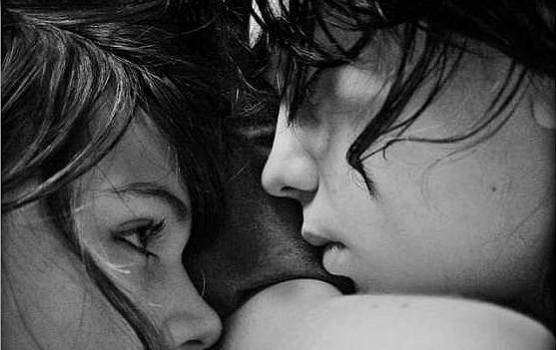
La atracción física no es suficiente para enamorarse. El enamoramiento abarca a la persona total, cómo es, cómo habla, cómo camina, qué dice, su nivel de seguridad y confianza en si misma, su capacidad de escuchar, de entender y de aceptarse tal cual es, sin miedo a no agradar a los demás.
Más que atracción
física

Slide 24
Para los adolescentes el amor romántico y la atracción sexual están disociados y unir estas dos instancias exige una maduración que muchas veces no se logra.
Esta brecha se profundiza cuando se habitúan a tener relaciones sexuales con parejas ocasionales, y por otro lado un novio o una novia para casarse.

Slide 25
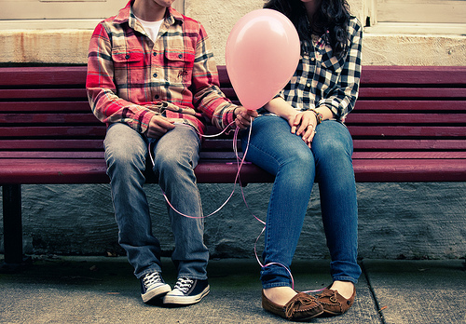
El amor incluye sentimientos de solidaridad, de apoyo, y de comprensión y se conjura con la eroticidad. En la pareja enamorada su cuerpo, sus manos, su aliento, forman parte importante del amor; hay un deseo de compartir, de sentir, de mirarse.

